Slide 1
Разгадай «информационный» кроссворд и в выделенных клетках ты прочитаешь слово
1
2
3
4
5
6
1. Процесс, при котором создаются условия, удовлетворяющие потребностям любого человека в получении необходимой информации.
2. Этап появления средств и методов обработки информации, вызвавший кардинальные изменения в обществе, определяются как информационная …
3. Совокупность людей, объединенных исторически обусловленными социальными формами совместной жизни и деятельности.
4. Умение целенаправленно работать с информацией и использовать для ее получения, обработки и передачи компьютерную информационную технологию, современные технические средства и методы.
5. Ситуация, когда люди не могут воспользоваться накопленным огромным информационным потенциалом в полной мере в силу ограниченности своих возможностей.
6. Как называется общество, определяемое уровнем развития промышленности и ее технической базой.

Slide 2
Понятие информационного ресурса
!Ресурс – это запас, источник чего-нибудь.
(Словарь Ожегова С.И.)

Slide 3


Информационные ресурсы

Slide 4
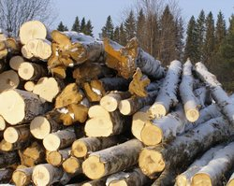
Ресурс - это запас или источник некоторых средств
Всякое общество, государство, фирма или частное лицо имеет определенные ресурсы, необходимые для его жизнедеятельности

Slide 5

Традиционными видами общественных ресурсов являются:
Материальные ресурсы;
Сырьевые (природные) ресурсы;
Энергетические ресурсы;
Трудовые ресурсы;
Финансовые ресурсы.

Slide 6

Одним из важнейших видов ресурсов современного общества являются информационные ресурсы.
Со временем значимость информационных ресурсов возрастает; одно из свидетельств этого заключается в том, что они становятся товаром, совокупная стоимость которого на рынке сопоставима со стоимостью традиционных ресурсов.

Slide 7

«Информационные ресурсы – отдельные документы или отдельные массивы документов, документы или массивы документов в информационных системах (библиотеках, архивах, фондах, банках данных, других информационных системах» Федеральный закон «Об информации, информатизации и защите информации», от 25.01.1995 г.

Slide 8

Информационные ресурсы – являются стратегическими ресурсами наряду с традиционными.
Однако между информационными ресурсами и всякими иными существует одно важнейшее различие: всякий ресурс, кроме информационного, после использования исчезает.

Slide 9
В основу классификации можно положить:
Отраслевой принцип (по виду науки, промышленности, социальной сферы и т.п., к чему относится информация);
Форму представления (по виду носителей, степени формализованности, наличию дополнительного описания и пр.

Slide 10
Национальные информационные ресурсы
Библиотечные ресурсы
Архивные ресурсы
Научно-техническая информация
Правовая информация
Информация государственных (властных) структур
Отраслевая информация
Финансовая и экономическая информация
Информация о природных ресурсах
Информация предприятий и учреждений

Slide 11
Основные виды информационных продуктов
Информационные продукты
(аналитические обзоры, статьи, доклады, монографии, справки и др.)
Библиотечная система:
-первоисточники
и их копии;
-обзоры;
-каталоги, справки;
-рубрикаторы
перспективных
направлений
Система научно-технической информации:
-обзора;
-переводы;
-реферативные
сборники;
-бюллетени новых
поступлений;
-комплекты техни-
ческой докумен-
тации;
-журналы или их
копии, в том числе электронные
Информационные центры различного начинания:
-базы данных по
определенным направлениям деятельности общества;
-мультимедийные
продукты;
-образовательные
программы и методики

Slide 12
Рынок информационных ресурсов
Развитие компьютерных информационных технологий способствует формированию рынка информационных ресурсов.
Товар – информационные продукты и услуги.
Как и на всяком рынке, на рынке информационных товаров и услуг есть свои поставщики(продавцы) и потребители (покупатели).

Slide 13
Поставщики – как правило, это производитель информации или ее собственники.
Центры, в которых создаются и хранятся базы данных;
Службы связи и телекоммуникации;
Бытовые службы;
Специализированные коммерческие фирмы, занимающиеся куплей-продажей информацией (рекламные агентства);
Неспециализированные фирмы, выпускающие «обычные» товары и в качестве дополнительной услуги – информацию о них;
Консалтинговые фирмы;
Биржи;
Частные лица (программисты) и пр.

Slide 14
Информационный рынок
Производители, собственники, владельцы информационных ресурсов
Пользователи (потребители) информации
Информационный рынок
Информация бытового характера о доступе к обычным товарам и услугам
Информационные технологии, компьютерные программы
Информация научно-технического характера (патенты, авторские права, научные статьи)
Базы данных, информационные системы
50-е годы 20 века
Середина 70-х годов 20 века
Современное время
  Электронные базы данных

Slide 15
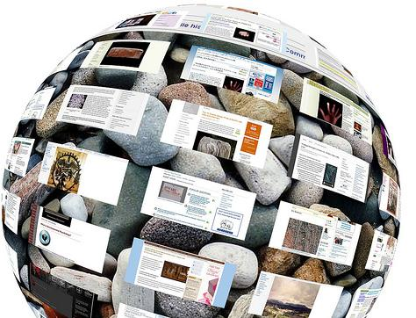

Кто является потребителем информации?

Slide 16
Особый вид товара на информационном рынке – информационные услуги.
Поиск и подбор информации;
Консалтинг;
Обучение;
Телекоммуникации;
И пр.

Slide 17
В наше время формируется мировой рынок информационных ресурсов и услуг на базе глобальных компьютерных сетей.

